Slide 1
МОДЕЛЬ ПРОХОЖДЕНИЯ НЕБЛАГОПРИЯТНЫХ МЕТЕОЯВЛЕНИЙ
НА ТЕРРИТОРИИ ЛЕНИНГРАДСКОЙ ОБЛАСТИ НА 09.11.2019 г.
Notes:
1
1

Slide 2
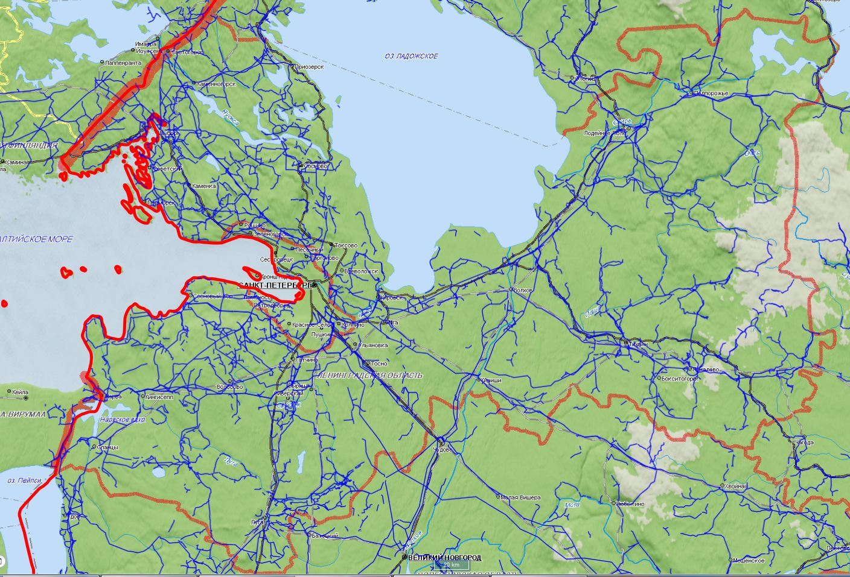
ИНФОРМАЦИОННЫЕ МАТЕРИАЛЫ ПО ТУМАНУ НА ТЕРРИТОРИИ ЛЕНИНГРАДСКОЙ ОБЛАСТИ
(по состоянию на 09.11.2019)
Приозерский р-н
Подпорожский р-н
1
8
1
8
Выборгский р-н
1581,82/348
70%
Лодейнопольский р-н
1233/218
70%
1
8
15425/61702
1
8
6428,96/386
68%
7231/28924
50309/201239
889,73/201
70%
7229/28916
Всеволожский р-н
Всеволожский р-н
6
15
1
7
1458,15/493
65%
Волховский р-н
88680/354723
1
7
Тихвинский р-н
Кировский р-н
1463/276
70%
3
8
Ломоносовский р-н
1
7
1
10
22543/90174
1620,185/339
70%
4759/306
65%
17476/69905
Кингисеппский р-н
1053,9/252
65%
26424/105698
17476/69905
Бокситогорский р-н
1
8
4
9
17962/71850
Киришский р-н
1620,185/339
70%
1599/220
65%
Гатчинский р-н
3
7
12504/50019
19709/78839
2
7
Волосовский р-н
Тосненский р-н
1613/270
70%
Условные обозначения
1
6
7290/1588
65%
1
7
- прогноз нарушения (ЖКХ, электроснабжение, транспорт).
1220/200
70%
61063/24425
1355,9/292
65%
15614/62456
Сланцевский р-н
12918/51675
- линии электропередач 110 кВт
1
6
32440/129761
20
- количество осадков в мм за 24 ч
1290/250
68%
- порывы ветра, м/с
10697/42791
Лужский р-н
15
1
8
1260/240
70%
321/20
- протяженность ЛЭП/ТП (шт.)
18219/72879
1599/10330
- кол-во домов /населения
60%
- износ электроэнергетических систем
Славянский
- муниципальное образование

Slide 3
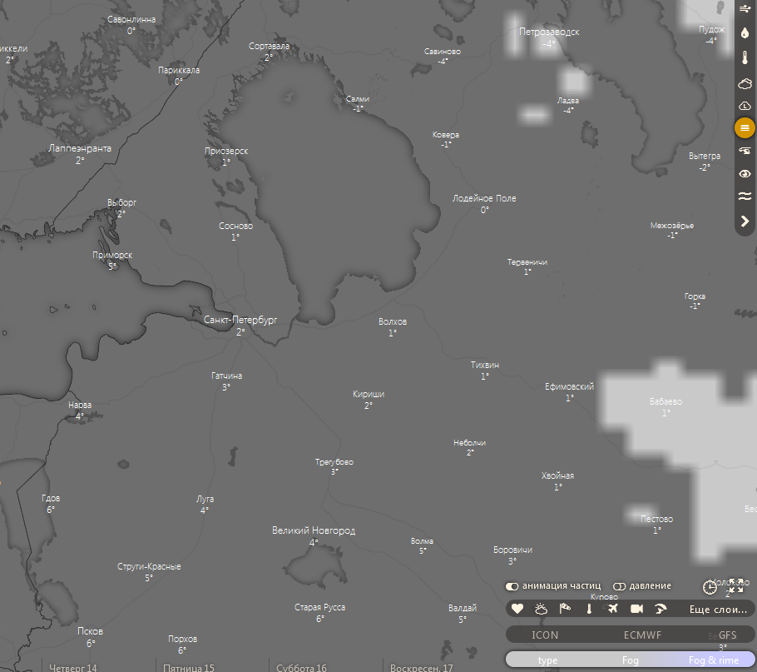
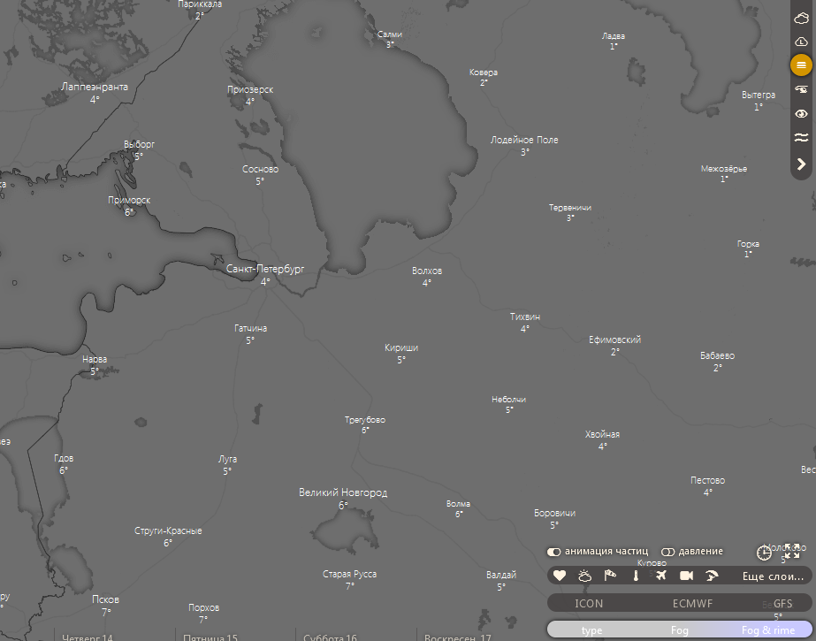
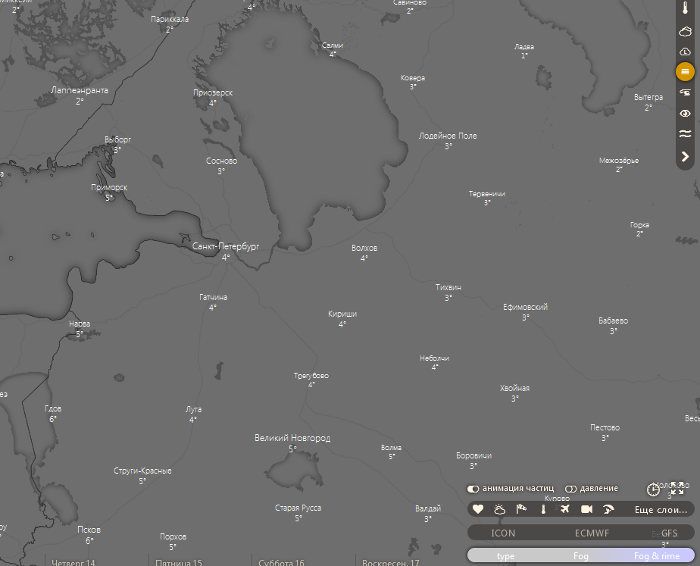
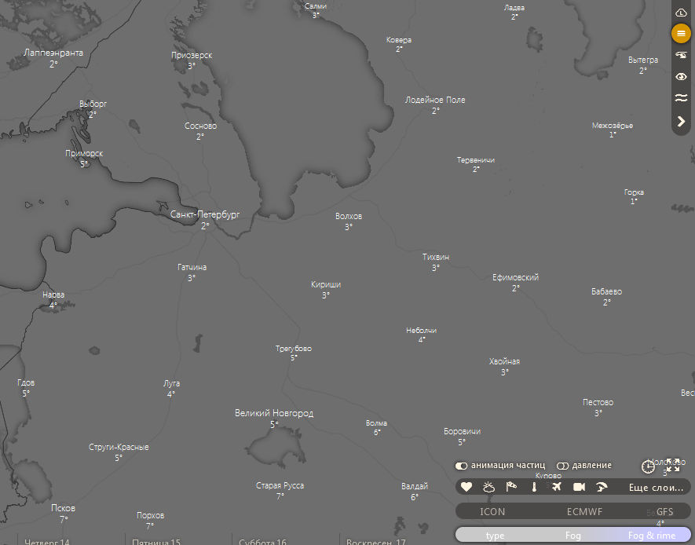
ИНФОРМАЦИОННЫЕ МАТЕРИАЛЫ ПО ТУМАНУ НА ТЕРРИТОРИИ ЛЕНИНГРАДСКОЙ ОБЛАСТИ
(НА 09.11.2019)
06:00 (мск)
12:00 (мск)
18:00 (мск)
24:00 (мск)

Slide 4
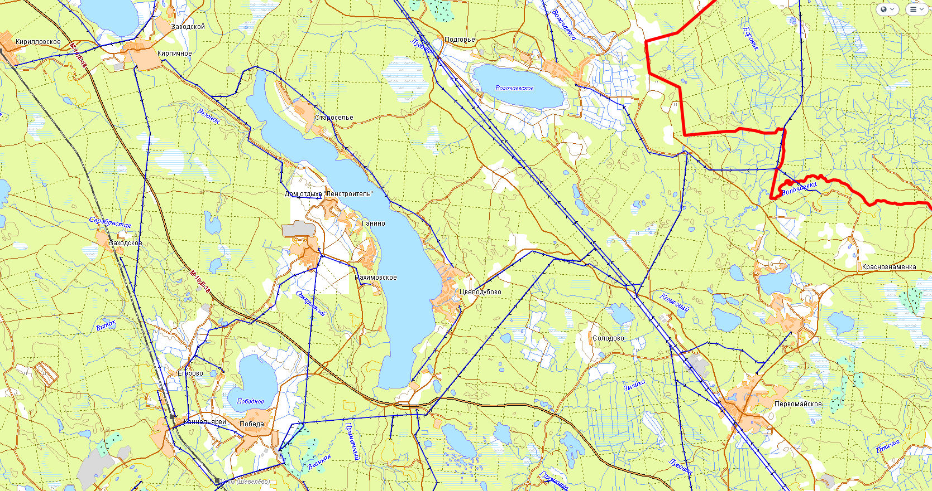
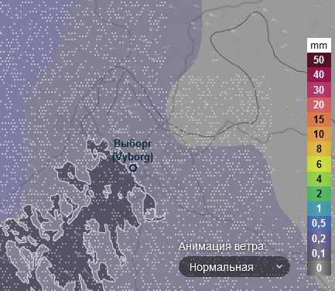
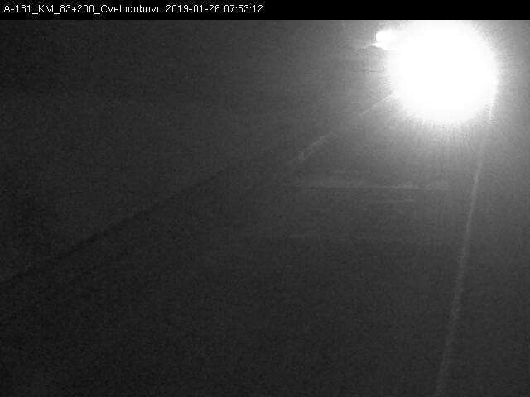
ИНФОРМАЦИОННЫЕ МАТЕРИАЛЫ ПО ФЕДЕРАЛЬНОЙ АВТОМОБИЛЬНОЙ ДОРОГЕ
А-181 «СКАНДИНАВИЯ» В ЛЕНИНГРАДСКОЙ ОБЛАСТИ ВЫБОРГСКИЙ РАЙОН
(РИСК НАРУШЕНИЯ ТРАНСПОРТНОГО СООБЩЕНИЯ НА 09.11.2019)
Прогноз осадков
Трехмерная модель участка
Цвелодубово
83 км
Аварийно-опасный участок
76-86 км
(риск образования снежных
заносов)
Объездная дорога: 40 км

